Slide 1
«1С:ERP+РМ
Управление проектной организацией 2» для подготовки управленцев
проектно-ориентированных компаний
Наталия Маслова
ITLand

Slide 2
Кто мы и чем занимаемся
ITLand – разработчик программного обеспечения и интегратор решений для управления заказами, проектами, ресурсами и финансами
Более 350 проектно-ориентированных организаций используют решения ITLand
ITLand - партнер фирмы «1С» с 2004 года
Центр разработки тиражных решений для
управления проектами на платформе «1С:Предприятие 8»
Центр 1С:ERP
Успешно используется СМК, соответствующая
ГОСТ Р ИСО 9001-2015 (ISO 9001:2015)

Slide 3
Наши заказчики

Slide 4
Целевое и проектное управление

Slide 5
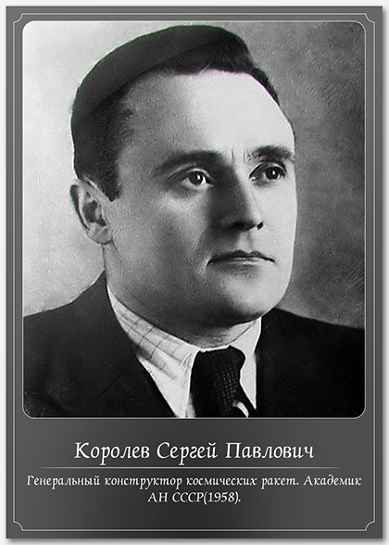
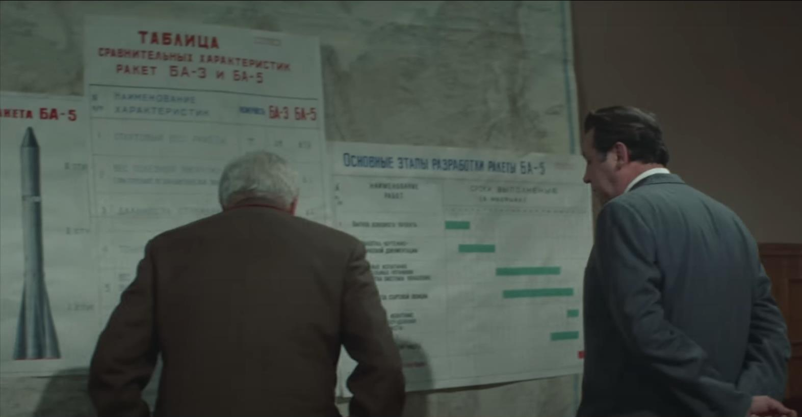
Лучшие примеры
к/ф «Укрощение огня», 1972 г.

Slide 6
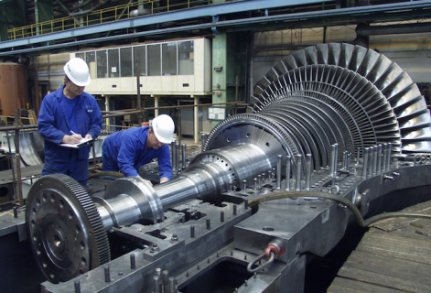
Проектная деятельность
Содержание
Сроки
Бюджет

Slide 7
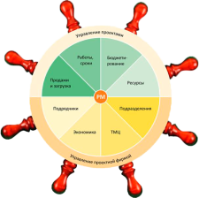
Линейка решений «1С:PM Управление проектами»
«1С:PM Управление проектами КОРП»
«1C:PM Управление проектами. Модуль для 1С:ERP» - для ERP.УХ/Корпорации
для корпораций и холдингов
Включены в реестр
российского ПО
«1С:ERP+PM Управление проектной организацией 2» «1C:PM Управление проектами. Модуль для 1С:ERP»
для средних и крупных организаций, в т.ч. выполняющих ГОЗ
«1С:УНФ+PM Управление проектной фирмой»
«1С:PM Управление проектами ПРОФ»
для малых предприятий
для МСП и проектных подразделений

Slide 8
Взаимодействие руководителей проектного офиса, проектов, руководителей структурных подразделений
Руководитель
структурного
подразделения
Руководитель
проектного офиса
Проекты
Сроки
Суммы
Объемы
Лимиты часов
Факт часов
% готовности
Финансово-
экономический
отдел
Руководитель проекта /
Главный инженер
проекта
Исполнитель

Slide 9
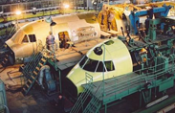
Проектно-ориентированные организации
Отрасли, в которых используется
линейка решений «1С:PM Управление проектами»
НИПИ
Инжиниринг
Инвестиции
Девелопмент
Машиностроение
IT, консалтинг
Медиа
Проектный офис

Slide 10
Примеры бизнес-задач,
решаемых с помощью системы
«1С:ERP+PM
Управление проектной организацией 2»

Slide 11
Ресурсы. Проблема
Не можем начать проект –
не хватает сотрудников!!!

Slide 12
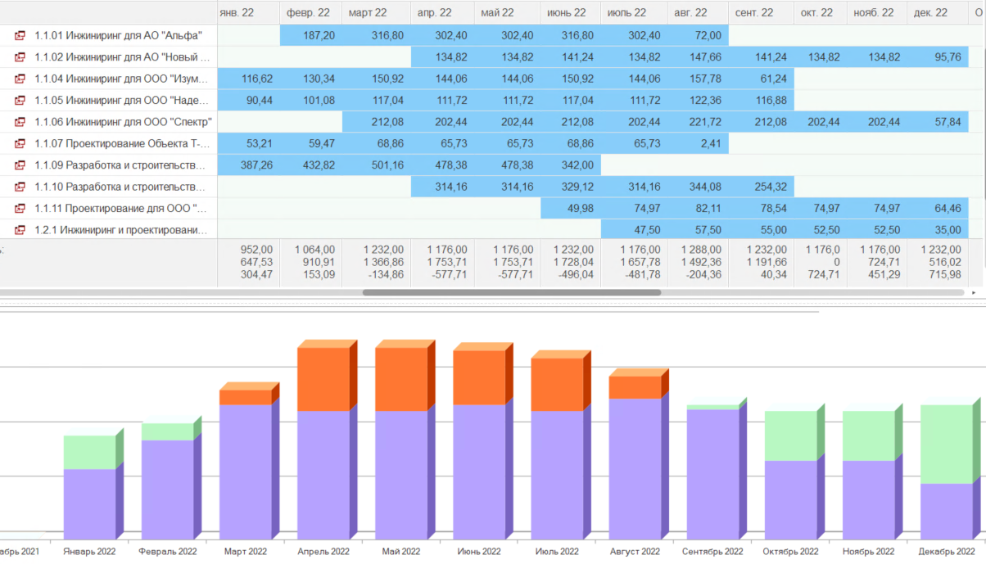
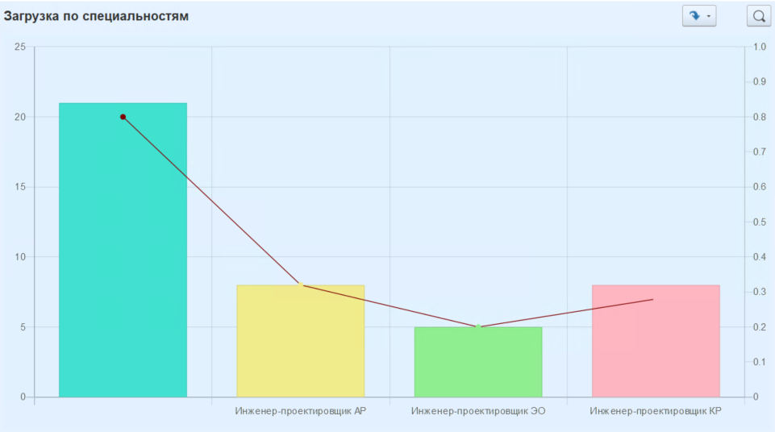
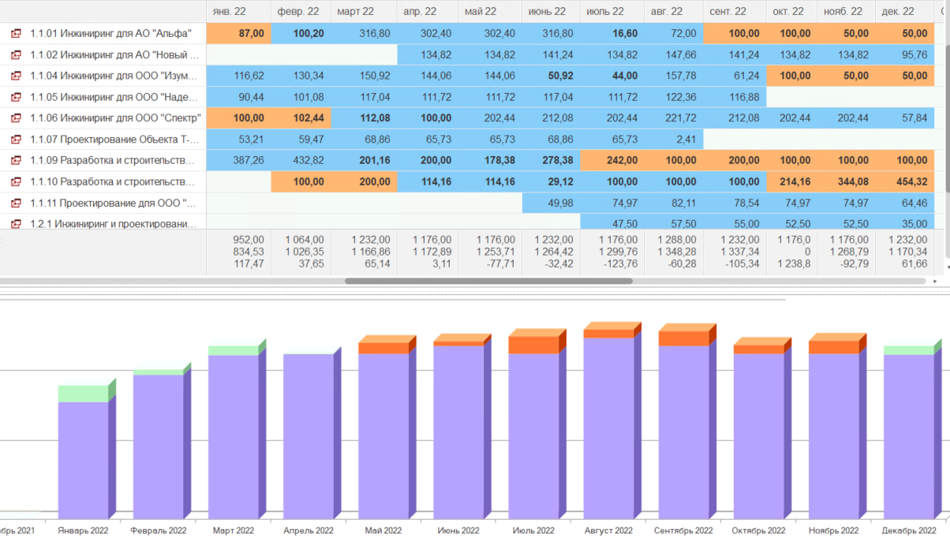
Ресурсы. Решение в 1С:ERP+PM
Прогноз и балансировка загрузки ресурсов

Slide 13
Рабочее время. Проблема
У нас много сотрудников,
но они ничего не успевают!!!

Slide 14
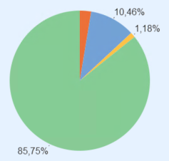
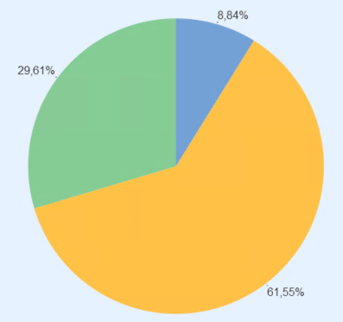
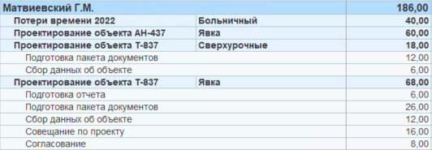
Рабочее время. Решение в 1С:ERP+PM
Рабочее время – это эффективно управляемый ресурс

Slide 15
Качество работы. Проблема
Высокий процент переделок!!!

Slide 16
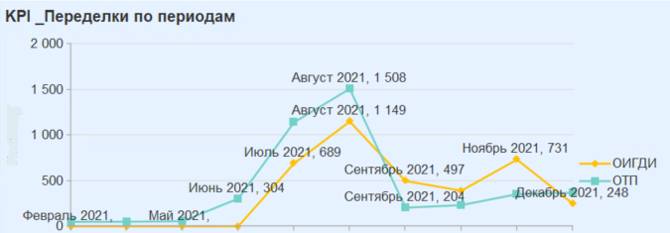
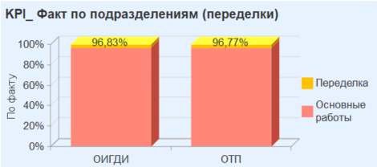
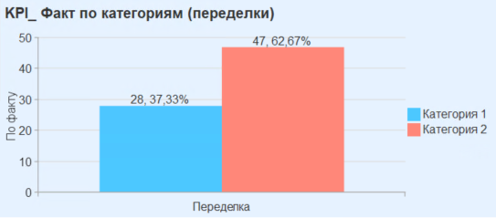
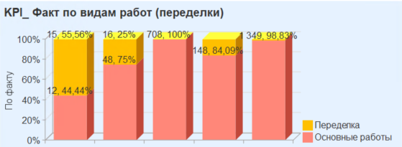
Качество работы. Решение в 1С:ERP+PM
Выявить и устранить негативный фактор

Slide 17
Взаимодействие между подразделениями. Проблема
Производство задержало заказ!!!

Slide 18
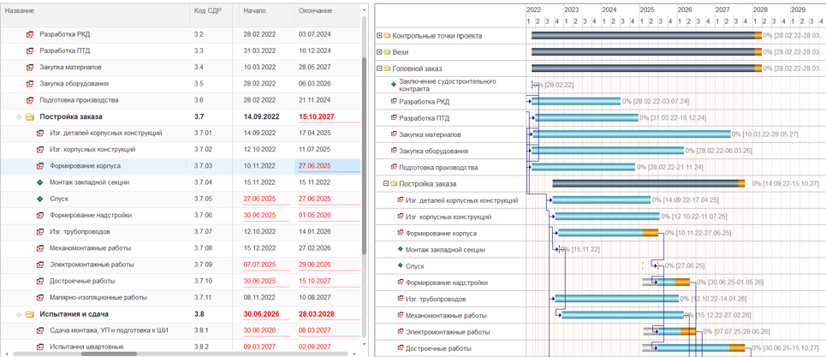
Взаимодействие между подразделениями. Решение в 1С:ERP+PM
Оперативность обмена информацией

Slide 19
Финансирование. Проблема
Деньги закончились,
нечем платить поставщикам!

Slide 20
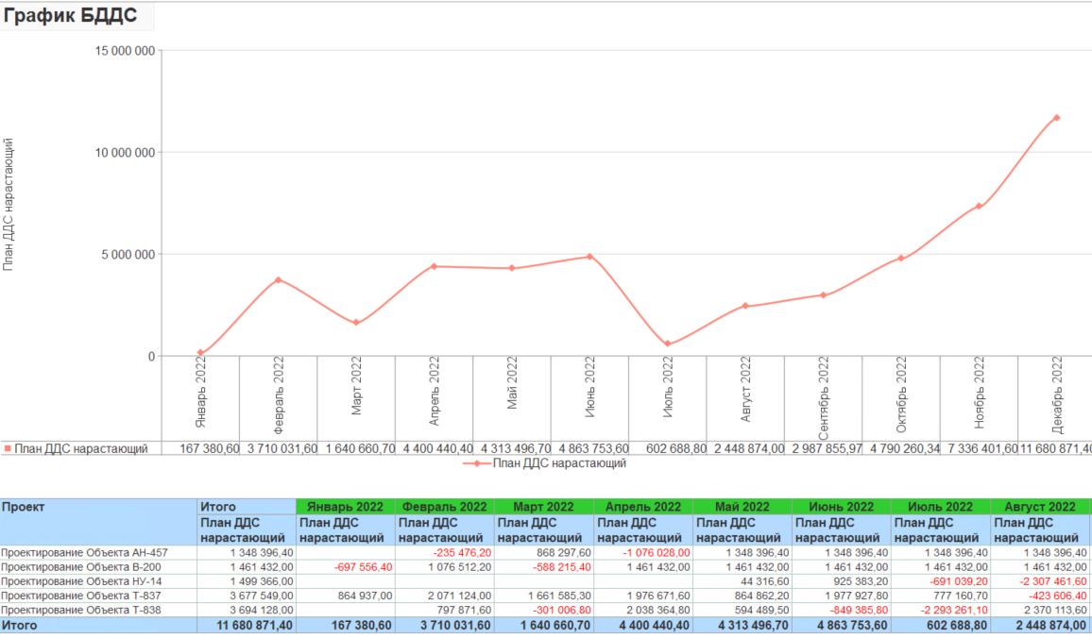
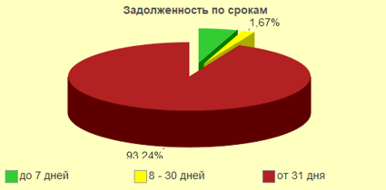
Финансирование. Решение в 1С:ERP+PM
Управляемые денежные потоки

Slide 21
Объемы работ. Проблема
Мы в большом минусе!!!

Slide 22
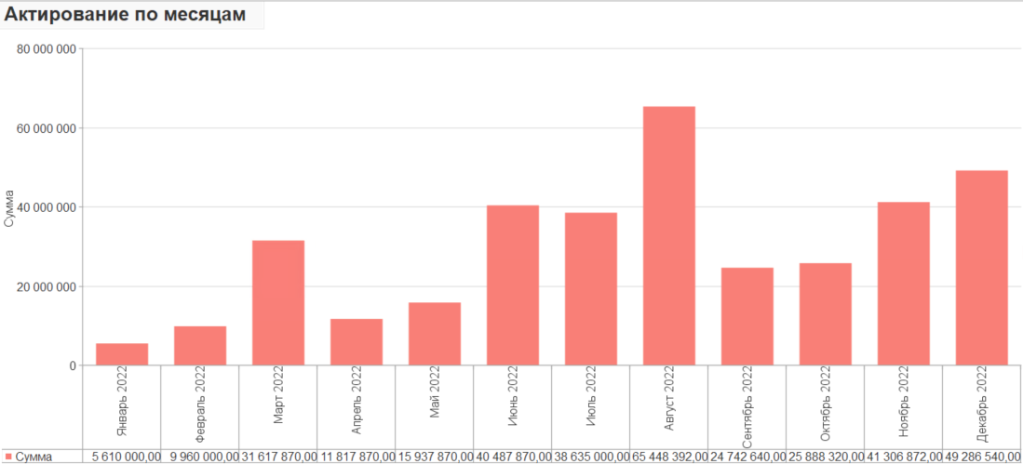
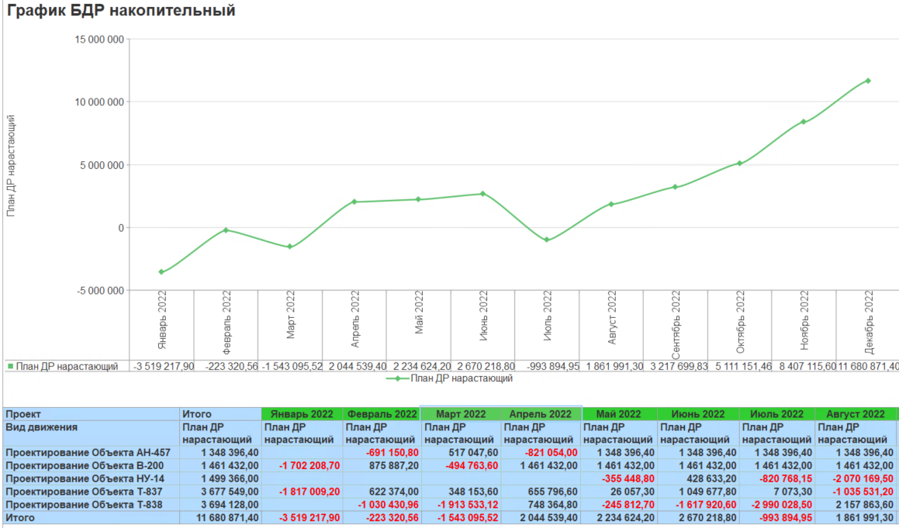
Объемы работ. Решение в 1С:ERP+PM
Контроль выполнения и актирования работ

Slide 23
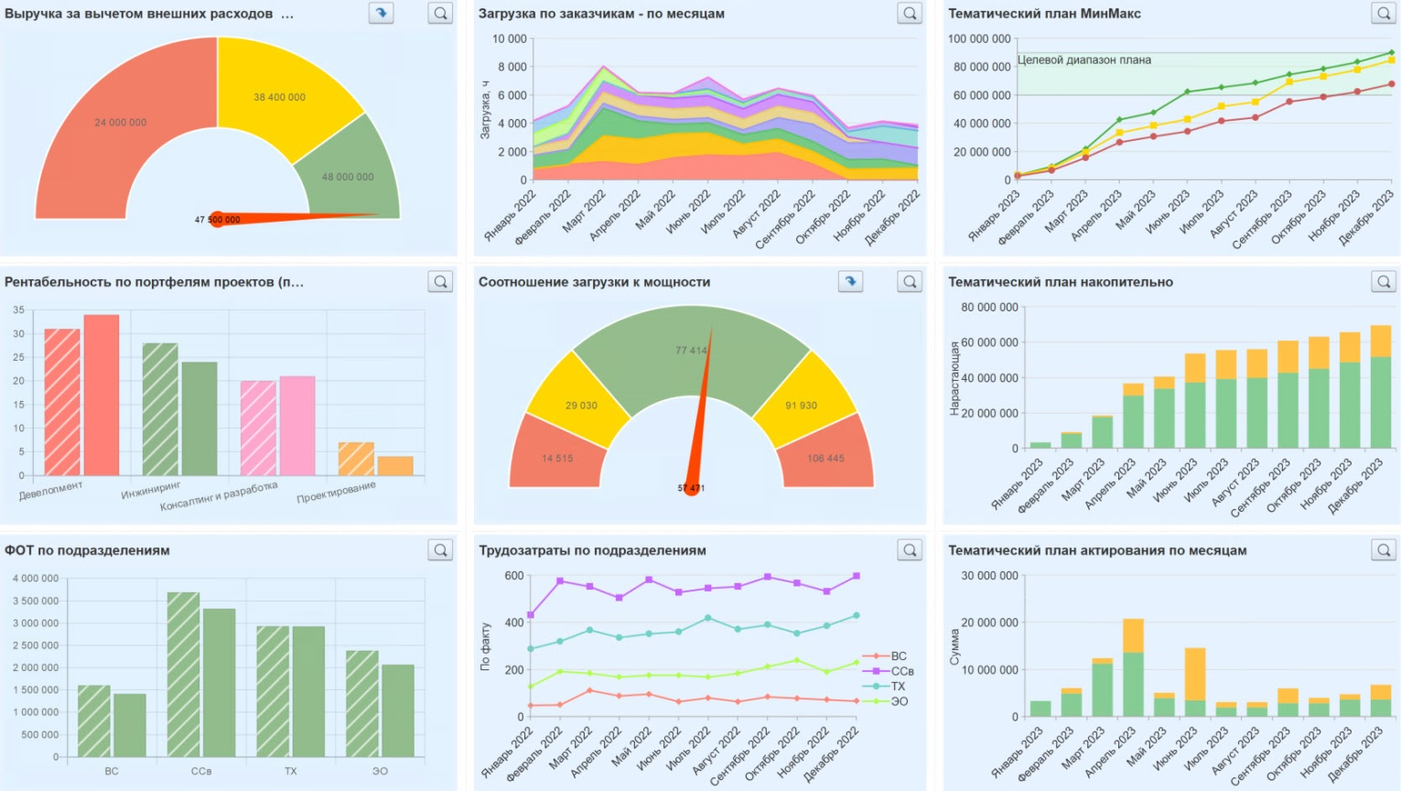
Мониторинг деятельности организации

Slide 24
Наше предложение

Slide 25
Что предлагаем?
«1С:ERP+PM Управление проектной организацией.
Электронная поставка для обучения в средних и высших учебных заведениях на 20 р.м»
Проконсультируем по приобретению:
info@ITLand.ru
4 500 руб.

Slide 26
Выдающихся Вам результатов
в работе с проектами!
Наталия Маслова
(495)644-9136, (812)448-1255, info@ITLand.ru

